Slide 1

Myslieť či nemyslieť?
To je otázka!
Klára Velmovská
Simona Gorčáková
Vanovičove dni, 26. 8. 2022

Slide 2
Kritické myslenie
všeobecná kompetencia, ktorá má využiteľnosť v rôznych profesiách a oblastiach života,
už dnes môžu školy pripraviť žiakov na technológie, ktoré ešte nie sú vymyslené, či pripraviť ich riešiť problémy, nad ktorými zatiaľ nikto neuvažuje (OECD, 2018, s. 2),
nie je vrodené, ale dá sa rozvíjať na každej vyučovacej hodine,
ak má učiteľ k dispozícií vhodné materiály a inštrukcie, môže aktívne pracovať na rozvíjaní kritického myslenia žiakov.
OECD (Organisation for economic co-operation and development). 2018. The Future of Education and Skills. Education 2030. [online]. 2018. [cit. 2020-12-17]. Dostupné na: https://lnk.sk/cit1

Slide 3
Aspekty rozvoja kritického myslenia v prírodovednom vzdelávaní
analýza odbornej literatúry a výskumov -> stanovenie indikátorov na hodnotenie kritického myslenia vo vyučovaní fyziky,
podložili sme ich konkrétnymi príkladmi z vyučovania fyziky,
realizácia niekoľkých výskumov.
Notes:
Formulovanie hypotéz
Získavanie relevantných informácií a dát
Analýza a hodnotenie získaných informácií a dát
Stanovenie záverov a výsledkov analýzy a hodnotenia
Uvedenie argumentov, ktoré podporia stanovené závery
Sebaregulácia

Slide 4






Indikátory kritického myslenia
Formulovanie hypotéz
Získavanie relevantných informácií a dát
Analýza a hodnotenie získaných informácií a dát
Stanovenie záverov a výsledkov analýzy a hodnotenia
Uvedenie argumentov, ktoré podporia stanovené závery
Sebaregulácia

Slide 5
Formulovanie hypotéz
cieľom je vytvoriť odôvodnený predpoklad, ktorý opisuje vzťahy medzi premennými, hypotéza vychádza z faktov a musí byť overiteľná,
Príklad: Na základe meraní napätia a prúdu v elektrickom obvode so spotrebičmi zapojenými vedľa seba zovšeobecnite pravidlá, ktoré platia pre veľkosť prúdu, napätia a odporu v takomto obvode. Čo sa stane v elektrickom obvode, ak jednu zo žiaroviek vykrútiš z objímky? Over svoj predpoklad. (Lapitková et al., 2019, s. 68)
Notes:
ak má žiak vytvoriť odôvodnený predpoklad, ktorý vychádza z faktov, musí využiť aj kritické myslenie. Taktiež na to, aby žiak vytvoril hypotézu, kde opíše vzťahy medzi premennými, potrebuje využiť aj kritické myslenie, pretože medzi kognitívne zručnosti kritického myslenia patrí aj zručnosť analyzovať, využitím ktorej človek identifikuje vzťahy, čo sú ešte len zamýšľané, ako aj tie, ktoré sú už dokázané

Slide 6
Získavanie relevantných informácií a dát
z dostupného nepočetného množstva informácii žiak vyberá len pre neho relevantné,
vo vyučovaní fyziky môže ísť o získavanie dát pomocou pozorovania, merania alebo experimentom,
Príklad: Zistite závislosť elektrického odporu od materiálu, dĺžky a obsahu prierezu vodiča.
a) Zmerajte odpor tuhy, náplne do ceruziek, s rôznou dĺžkou a hrúbkou.
b) Zmerajte odpor pásikov alobalu (hliníkovej fólie) s rovnakou dĺžkou ako mala tuha a s rôznou šírkou. (Lapitková et al., 2019, s. 54)

Slide 7
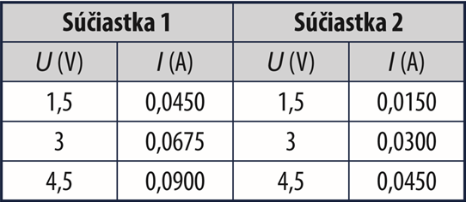
Analýza a hodnotenie získaných informácií a dát
na to, aby mohol žiak analyzovať dáta, identifikovať vzťahy medzi nimi a následne ich hodnotiť a posúdiť logickú silu medzi nimi, ich najskôr potrebuje spracovať,
vo vyučovaní fyziky sa často stretávame so spracovaním dát vo forme tabuľky alebo grafu,
Príklad: V tabuľke sú uvedené hodnoty prúdu, ktorý prechádza dvomi rôznymi súčiastkami pri udaných hodnotách napätia. Dobre si pozri hodnoty v tabuľke a uváž, pre ktorú zo súčiastok neplatí Ohmov zákon. (Lapitková et al., 2019, s. 53)
Notes:
Pri analýze a hodnotení potrebuje byť žiak racionálny vo výbere a použití kritérií, na základe ktorých informácie a dáta posúdi.

Slide 8
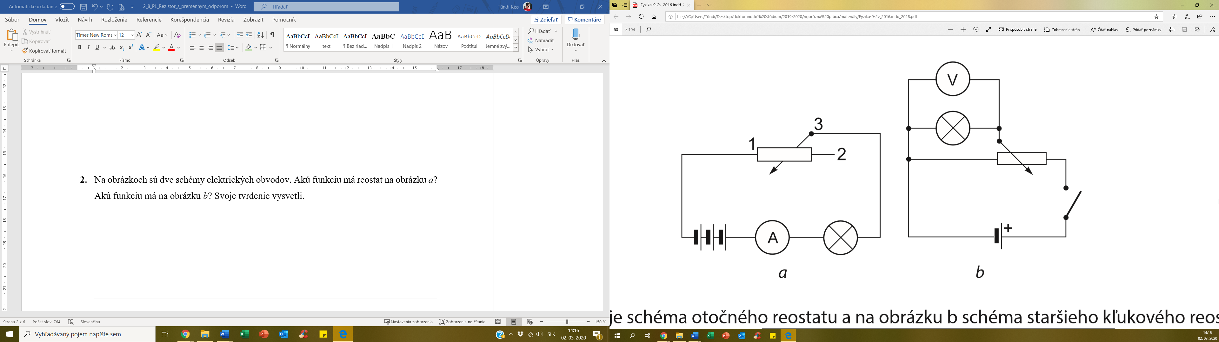
Stanovenie záverov a výsledkov analýzy a hodnotenia
kľúčové pri hľadaní odpovedí na skúmanú otázku alebo pri overovaní hypotézy,
Príklad: Na obrázkoch sú dve schémy elektrických obvodov. Akú funkciu má reostat na obrázku a? Akú funkciu má na obrázku b? Svoje tvrdenie vysvetli. (Lapitková et al., 2019, s. 60)
a
b
Notes:
Pokiaľ má stanoviť závery z analýzy tabuľky alebo podľa čiary grafu, ktorú zostrojil tak, že namerané dáta preložil nejakou vhodnou funkciou, je veľmi dôležité, aby bol obozretný a zhodnotil, či môže svoje závery zovšeobecniť aj pre oblasti, v ktorých údaje nemeral. Je potrebné, aby využil zručnosti usudzovať a vysvetliť, ktoré patria medzi kognitívne zručnosti kritického myslenia.

Slide 9
Uvedenie argumentov, ktoré podporia stanovené závery
ak má žiak odôvodniť svoje uvažovanie a prezentovať ho vo forme argumentu, potrebuje uplatniť kognitívnu zručnosť kritického myslenia – vysvetliť,
Príklad: Reťazce pilín na sklenenej platni sú vlastne modelom indukčných čiar. To znamená, že zobrazujú len niektoré vlastnosti indukčných čiar. Pokús sa uviesť aspoň jednu vlastnosť indukčných čiar, ktorá nie je pilinovými obrazcami zobrazená. (Janovič a kol., 2004, s. 21)
Notes:
Potrebuje dôverovať procesom odôvodneného skúmania, prepojiť nové informácie s predchádzajúcimi vedomosťami a byť obozretný pri odložení, vytvorení alebo zmenení úsudku. Aj tieto vlastnosti patria k dispozíciám, ktorých rozvoj prispieva k rozvoju kritického myslenia

Slide 10
Sebaregulácia
činnosť, pri ktorej sa človek zamýšľa nad vlastným uvažovaním,
posúdiť, či použil vhodnú metódu na získavanie údajov a kde mohli nastať chyby pri meraní,
mal by sa zamyslieť nad tým, akou formou údaje zaznamenal, spracoval a prezentoval získané údaje,
zhodnotiť, či sa na danú situáciu nemôže pozrieť ešte z nejakého iného uhlu pohľadu, ktorý by mohol vniesť niečo nové do jeho uvažovania,
Príklad: Vypočítaj odpor tuhy s dĺžkou 12 cm a obsahu prierezu 1 mm².
a) Porovnaj vypočítanú hodnotu s nameranou hodnotou z úlohy 1.
b) Čo mohlo spôsobiť rozdiely medzi vypočítanou a nameranou hodnotou odporu? (Lapitková et al., 2019, s. 56)

Slide 11
Aktivita
Formulovanie hypotéz
Získavanie relevantných informácií a dát
Analýza a hodnotenie získaných informácií a dát
Stanovenie záverov a výsledkov analýzy a hodnotenia
Uvedenie argumentov, ktoré podporia stanovené závery
Sebaregulácia

Slide 12
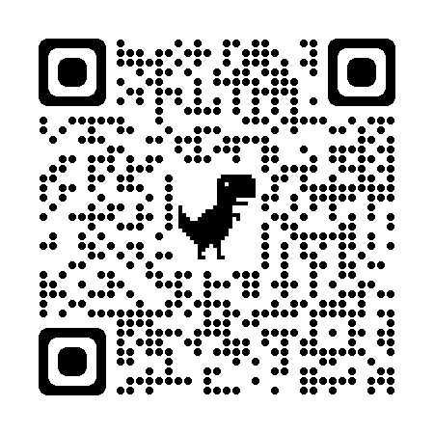
Metodické materiály zamerané na systematický rozvoj kritického myslenia
projekt KEGA (2021-2023),
hlavný cieľ - vypracovať konkrétne materiály na podporu vyučovania fyziky pre učiteľov ZŠ, ktoré prispejú k rozvoju kritického myslenia žiakov,
materiály s ikonkami označujúcimi indikátory kritického myslenia a metodickými poznámkami,
momentálne spracované všetky témy pre 9. ročník a pre 6. ročník (nová verzia s indikátormi),
http://e-fyzika.ddp.fmph.uniba.sk/
Notes:
pre študentov učiteľstva - učebné materiály s objasnením stratégie uplatnenej v učebniciach fyziky pre ZŠ, prístupu k zavádzaniu pojmov, ako aj zdôvodnenie použitých metodických postupov.

Slide 13
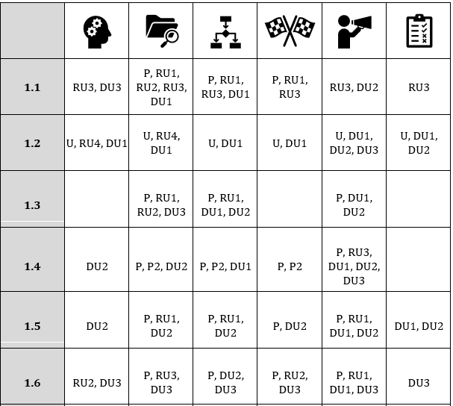
9. ročník
Prehľad indikátorov

Slide 14
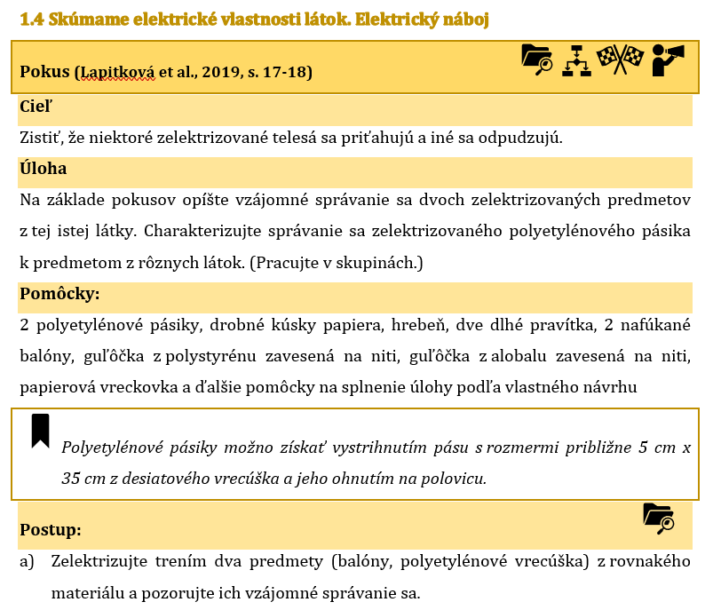

Slide 15
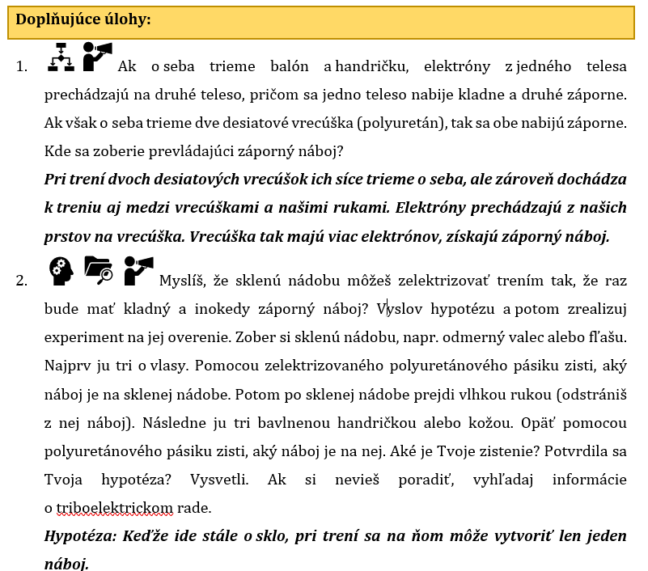

Slide 16
Projekt SAV (s podporou MŠVVaŠ)
Systémový program pre komplexné poznanie a kritické myslenie formou zážitkového vzdelávania
spolupráca s doc. PaedDr. Vladimíra Kurincová Čavojová, PhD. (Ústav experimentálnej psychológie), Ing. Martin Nosko, PhD. (riaditeľ Ústavu materiálov a mechaniky strojov SAV), Ing. Alena Opálková Šišková, PhD. (Ústav polymérov),
hlavný cieľ - v priamej spolupráci s učiteľmi základných škôl zatraktívniť obsah vyučovania prírodovedných predmetov pomocou zážitkového vyučovania a zároveň tým rozvinúť kritické myslenie a tvorivosť žiakov (F, CH, B, TechV),
overenie materiálov v praxi.

Slide 17
Kritické myslenie vo vyučovaní fyziky
inovačné vzdelávanie,
zákona č. 138/2019 Z. z. o pedagogických zamestnancoch a odborných zamestnancoch,
§ 14e Príplatok za profesijný rozvoj pedagogického zamestnanca a odborného zamestnanca
3 % z platovej tarify platovej triedy a pracovnej triedy, do ktorej je zaradený, za úspešné absolvovanie inovačného vzdelávania podľa osobitného predpisu,
rozsah vzdelávania: 50 hodín.

Slide 18
Získané profesijné kompetencie absolventa programu vzdelávania
Absolvent inovačného vzdelávania bude schopný rozlíšiť medzi kritickým a nekritickým myslením. Bude poznať metódy, ktorými môže v rámci vyučovania fyziky rozvíjať kritické myslenie žiakov. Bude schopný posúdiť, do akej miery žiak pri riešení úloh uplatňuje kritické myslenie. Dokáže formulovať zadanie úlohy tak, aby od žiaka vyžadovala argumentáciu a bude schopný rozhodnúť o kvalite argumentu žiaka. Dokáže v triede navodiť diskusiu, pri ktorej žiak uplatní kritické myslenie.

Slide 19
Kritické myslenie vo vyučovaní fyziky
Kritické myslenie a jeho charakteristika – (9 h).
Metódy rozvíjania kritického myslenia – (9 h).
Indikátory na posudzovanie úrovne kritického myslenia – (9 h).
Argumentácia ako súčasť kritického myslenia – (9 h).
Uplatnenie kritického myslenia v rámci diskusie – (9 h).
50 h:
5 x (3 h prezenčne + 6 h dištančne),
4 h príprava záverečnej prezentácie,
1 h záverečná prezentácia.
Notes:
Kritické myslenie a jeho charakteristika – vymedzenie pojmu, kognitívne operácie kritického myslenia, miskoncepcie o kritickom myslení, výskumy zamerané na kritické myslenie (9 h).
Metódy rozvíjania kritického myslenia – metóda EUR, INSERT, sokratovský rozhovor, použitie filmových ukážok a experimentálnej činnosti (9 h).
Indikátory na posudzovanie úrovne kritického myslenia – formulovanie hypotéz, získavanie relevantných informácií a dát, analýza a hodnotenie získaných informácií a dát, stanovenie záverov z výsledkov analýzy a hodnotenia, uvedenie argumentov, ktoré podporia stanovené závery, sebaregulácia (9 h).
Argumentácia ako súčasť kritického myslenia – trichotómna štruktúra argumentačného textu, úlohy zamerané na rozvoj argumentácie žiakov vo fyzike, tiché videá, SOLO taxonómia, hodnotenie komunikačných schopností (9 h).
Uplatnenie kritického myslenia v rámci diskusie – pojmové komiksy, možnosti ich využitia vo vyučovaní fyziky, tvorba vlastného pojmového komiksu (9 h).

Slide 20
ĎakujemE za pozornosť!

